Slide 1


Что такое гигиена?

Slide 2

Комплекс элементов личной гигиены весьма обширен. В него входят: гигиена тела и полости рта, физическая культура, закаливание, предупреждение вредных привычек, гигиена умственного труда, одежды и обуви, отдыха и сна индивидуального питания и др.

Slide 3

Гигиена полости рта.
Гигиена полости рта является
неотъемлемой частью жизни человека, так как ее правильное и регулярное соблюдение на 85–90 % обеспечивает здоровье зубов. Они могут выдерживать колоссальные жевательные нагрузки, однако при этом достаточно уязвимы к ежедневному воздействию потребляемой нами пищи. Из-за отсутствия правильного ухода за полостью рта человек уже в молодом возрасте может лишиться зубов.

Slide 4

Гигиена умственного труда
Особенности умственного труда. Основан на знаниях, памяти, мышлении, волевых усилиях, требует незначительной мышечной активности, небольших энергетических затрат . Работники умственного труда: ученые, инженеры, техники, врачи, учителя, писатели, художники, артисты, юристы, психологи. Основная задача школьников — получение знаний в процессе умственного труда.

Slide 5

Гигиена тела.
Гигиена тела – это неотъемлемая часть человеческого здоровья. Если не ухаживать за собой, то красота увядает, а здоровье портиться. Что же подразумевается под гигиеной тела? Прежде всего, она заключается в уходе за волосами, лицом, состоянием полости рта, за руками, ногами, ногтями и всего тела, в общем.

Slide 6
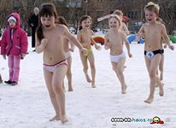
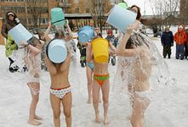
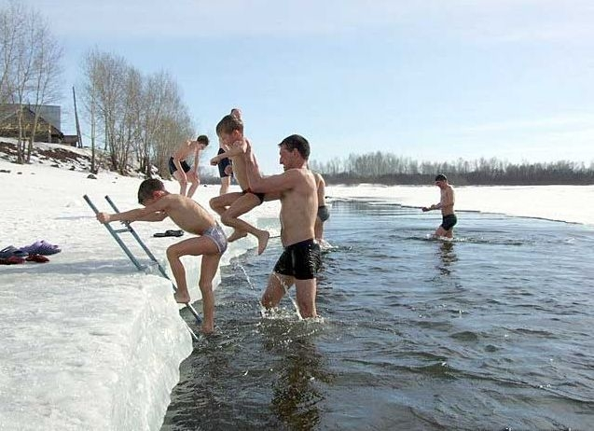
Закаливание.
Закаливание — это система специальной тренировки терморегуляторных процессов организма, включающая в себя процедуры, действие которых направлено на повышение устойчивости организма к переохлаждению или перегреванию. При действии этих факторов внешней среды в организме возникает сложный физиологический комплекс ответных реакций, в котором участвуют не отдельные органы, а определённым образом организованные и соподчинённые между собой функциональные системы, направленные на поддержание температуры тела на постоянном уровне.

Slide 7

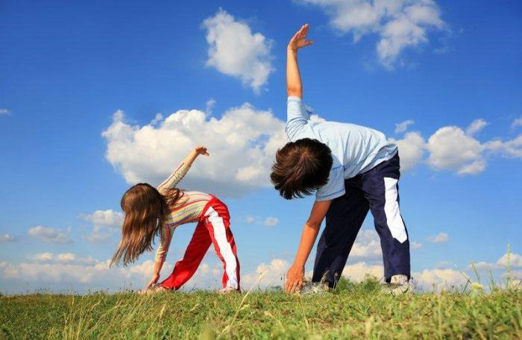
Физическая культура.
Физическая культура это деятельность человека, направленная на укрепление здоровья и развитие физических способностей. Она развивает организм гармонично и сохраняет отличное физическое состояние на долгие годы. Физкультура является частью общей культуры человека, а также частью культуры общества и представляет собой совокупность - ценностей, знаний и норм, которые используются обществом для развития физических и интеллектуальных способностей человека.

Slide 8
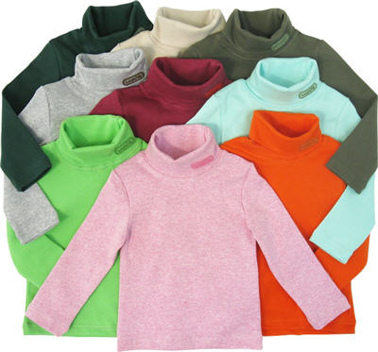
Гигиена одежды.
В личной гигиене немаловажную роль играет чистота одежды. Одежда необходима для защиты тела человека от факторов внешней среды (охлаждения, механических повреждений, загрязнений и т.д.).
Еще в древности люди придавали особое значение гигиене одежды. Под гигиеной одежды подразумевается правильный уход и своевременная смена нательных вещей. Таким образом, обеспечивается наилучшее выполнение одеждой своей функций по защите организма.

Slide 9
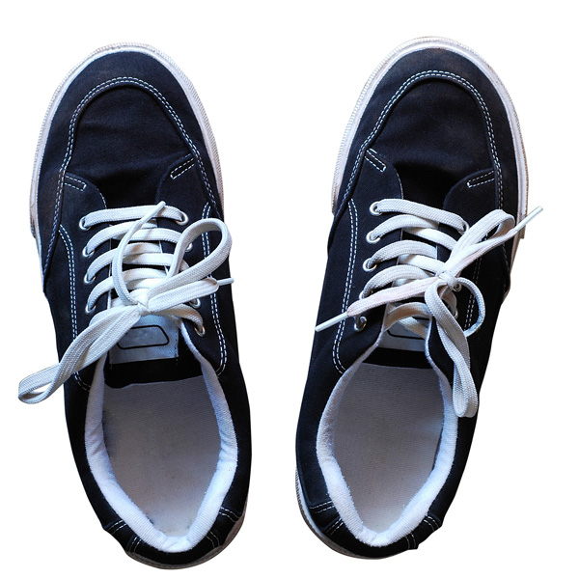
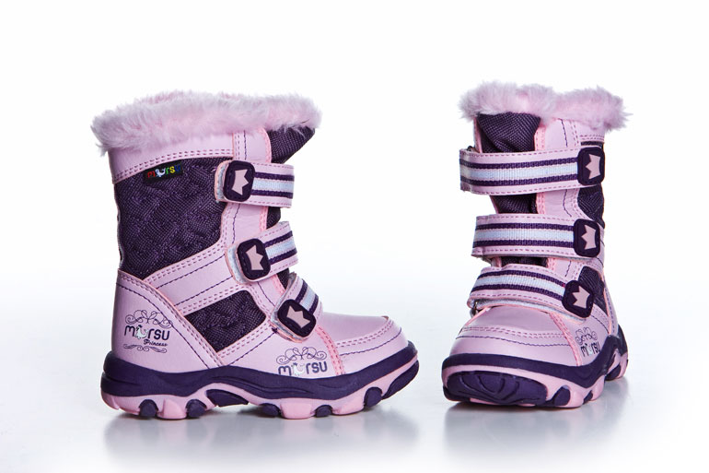
Гигиена обуви.
Обувь является неотъемлемой частью внешнего вида человека. Если первоначально она предназначалась для защиты ног человека от порезов и укусов животных, то в настоящее время в зависимости от назначения можно выделить повседневную, спортивную, туристическую, детскую, ортопедическую, военную и многие другие виды обуви. Гигиена обуви должна отвечать нескольким важным требованиям.
Прежде всего, любая обувь должна быть комфортна для стопы и соответствовать всем её особенностям и размеру. Правильная обувь не стесняет движения при ходьбе, не вызывает чувства сдавленности и не натирает кожу стопы. Помимо этого, материал, из которого она изготавливается, не должен выделять вредные химические вещества, способные вызвать аллергические реакции.

Slide 10
Конец.

